Slide 1



A aula começa
em instantes
A aula
começa agora!
A aula
começa agora!
A aula começa
em instantes
Aproveita para ir preparando a câmera ;)

Slide 2
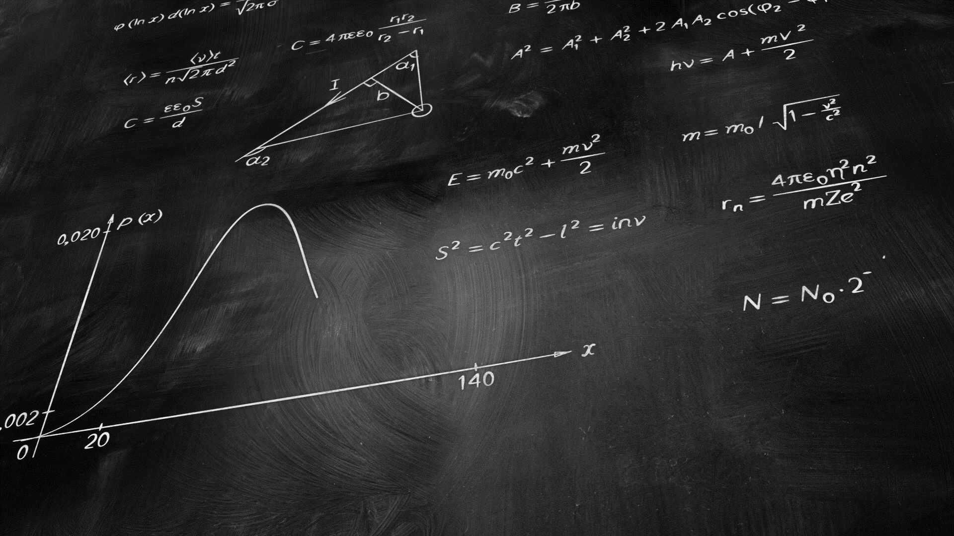
No último episódio...
Exponenciais
& Trigonometria

Slide 3


Slide 8
Área do conhecimento humano
que resulta
da abstração
de padrões da realidade
através do uso da lógica

Slide 11
Shakespeare vislumbrava a tragédia como algo inerente a experiência humana por isso que em suas obras da mais curta a mais longa fazia um retrato psicológico fiel de seus personagens

Slide 15
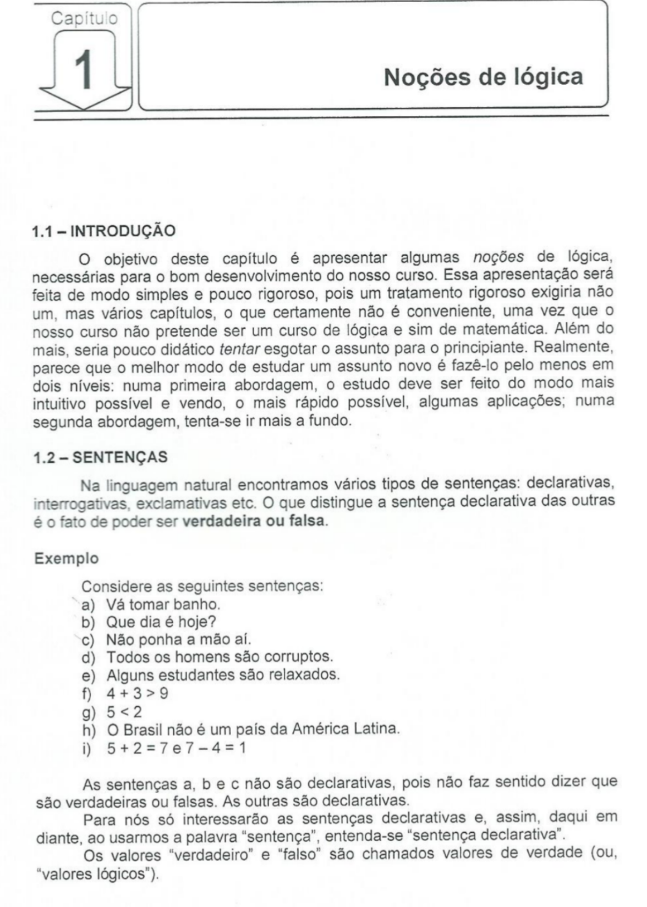

Slide 17
Sentença declarativa
Sentença declarativa comparativa
Comparação entre expressões
Expressão
Conjunto de operações aplicadas a um conjunto de números em uma ordem particular.
Conjunto
Coleção de “coisas” cuja ordem não importa

Slide 18
Axioma

Slide 22
Encadeamento lógico de sentenças declarativas que comunicam um padrão

Slide 23
______
_________
________
Letra
Palavra
Frase

Slide 24
No último episódio...
A Natureza
da Função

